Slide 1

第1章 插 值
概念
实际中，f(x)多样，复杂，通常只能观测到一些离散数据；
或者f(x)过于复杂而难以运算。这时我们要用近似函数g(x)来逼近f(x)。
自然地，希望g(x)通过所有的离散点
g(x) ≈ f(x)
x₀
x₁
x₂
x
x₃
x₄

Slide 2
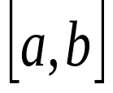
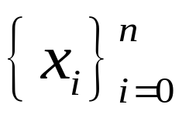


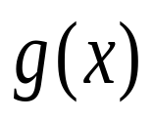
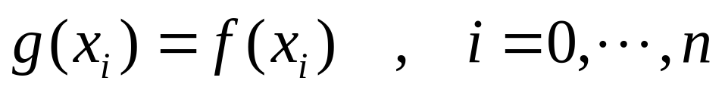
问题
定义： 为定义在区间 上的函数， 为区间上n+1个互不
相同的点， 为给定的某一函数类。求 上的函数 满足
是否存在唯一
如何构造
误差估计

Slide 3
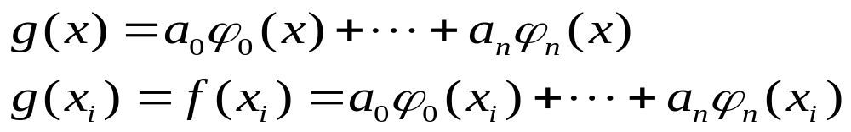
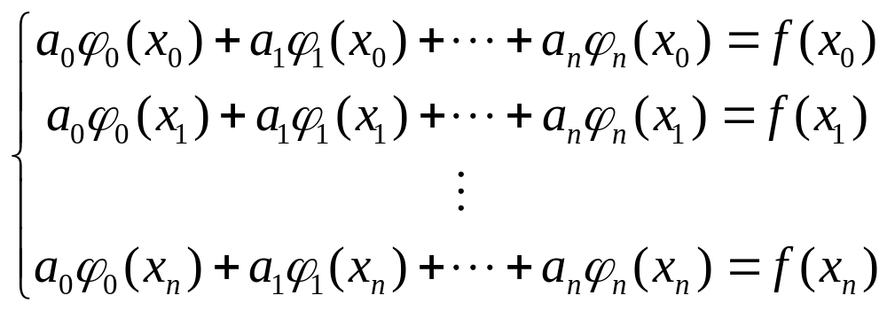
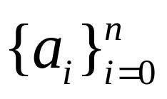
设
则
所以 有解，当且仅当系数行列式不为0

Slide 4
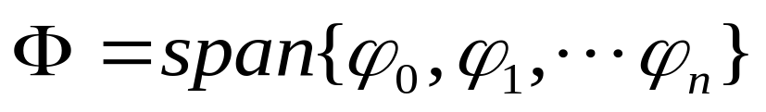
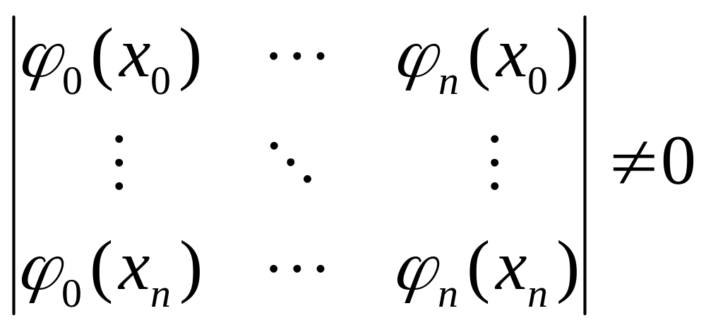
存在唯一定理
定理1.1 ： 为n＋1个节点，
n+1维空间，则插值函数存在唯一，当且仅当

Slide 5
特点：
与基函数无关
与原函数f(x)无关
基函数个数与点个数相同

Slide 6
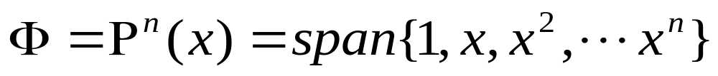
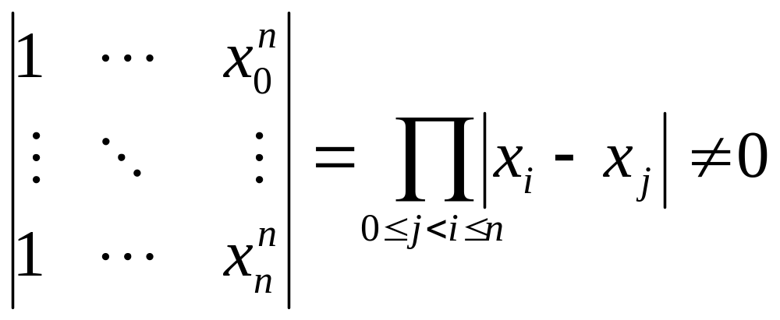
对应于
则
Vandermonde行列式

Slide 7
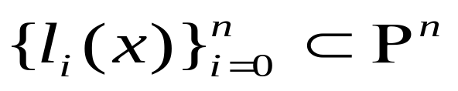
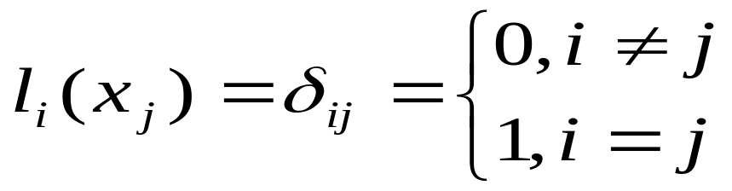
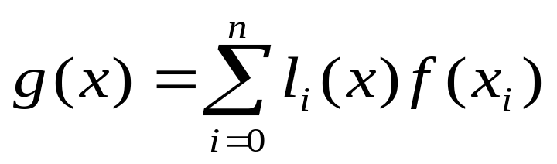
多项式插值的Lagrange型
如何找？
在基函数上下功夫，取基函数为
要求
则

Slide 8
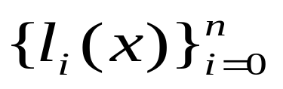
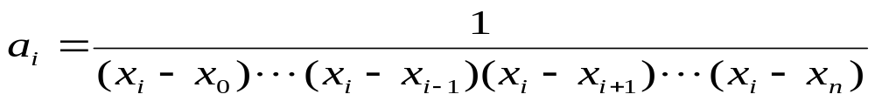
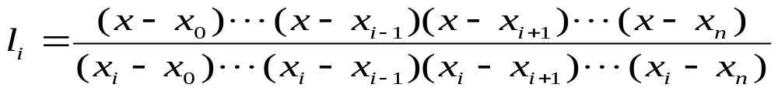
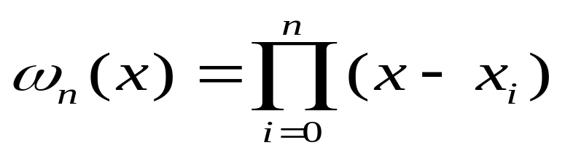
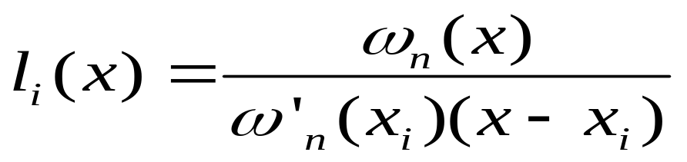
求
，易知：
记

Slide 9
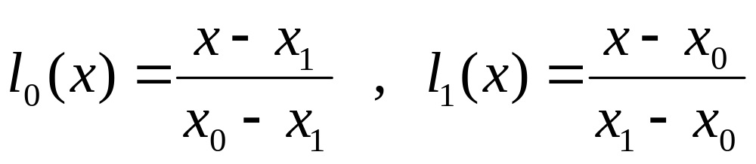
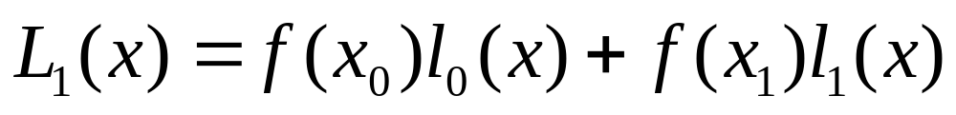
线性插值

Slide 10
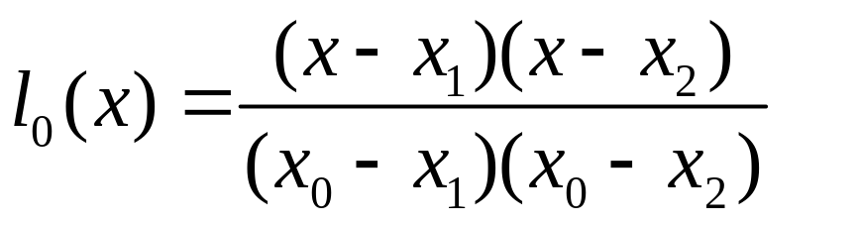
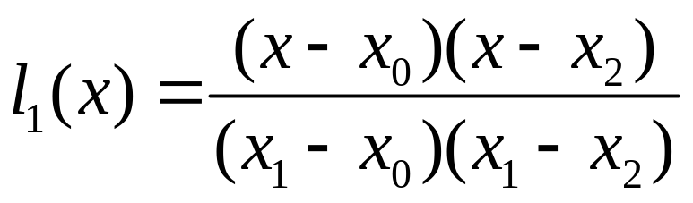
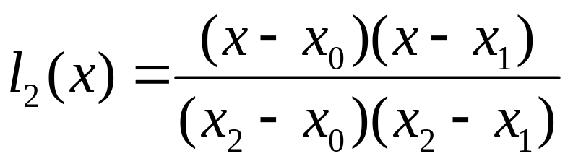
二次插值

Slide 11
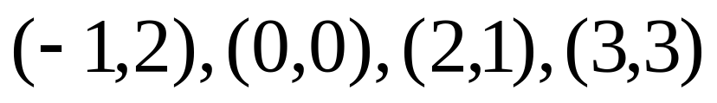
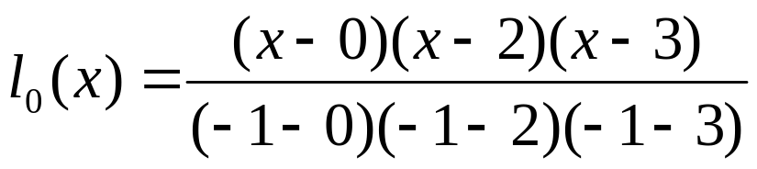
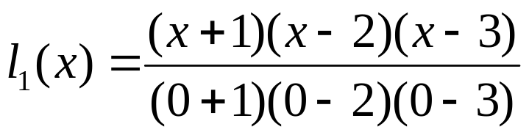
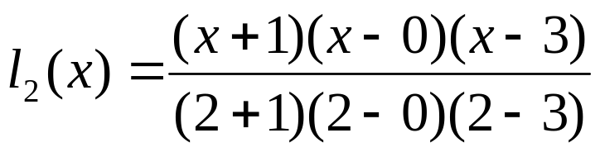
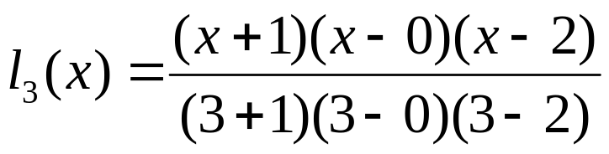
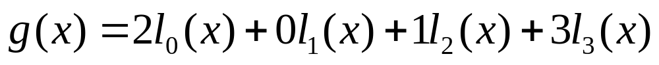
例：

Slide 12
算法：
fx=0.0
for(i=0;i<=n;i++)
{
tmp=1.0;
for(j=0;j<i;j++)
tmp=tmp*(x-x[j])/(x[i]-x[j]);
for(j=i+1;j<=n;j++)
tmp=tmp*(x-x[j])/(x[i]-x[j]);
fx=fx+tmp*y[i];
}
return fx;

Slide 13
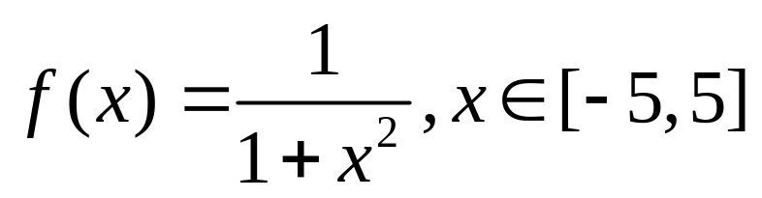
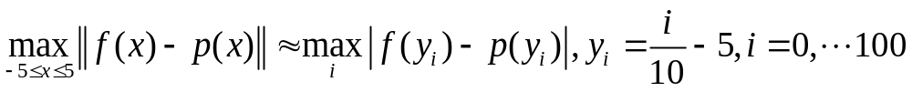
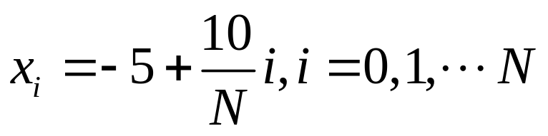
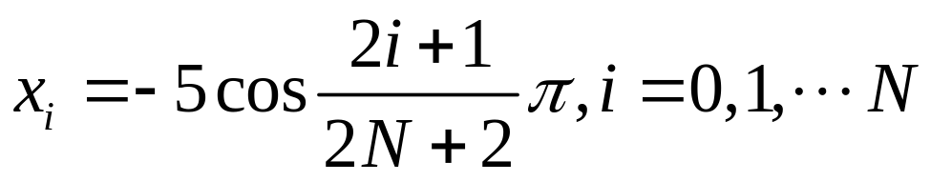
Lab02 Lagrange插值
对函数
构造插值，并求
插值节点取为：
(1)
Chebyshev点
(2)
对N=5，10，20，40比较以上两组节点的结果。

Slide 14
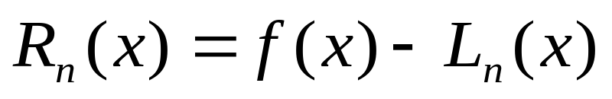
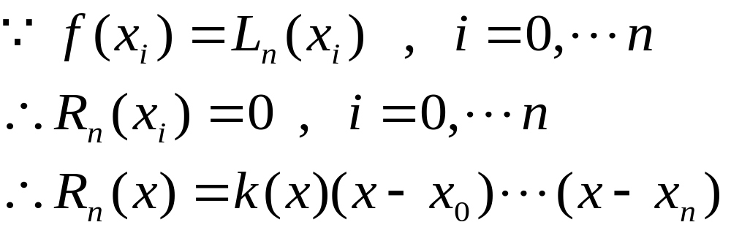
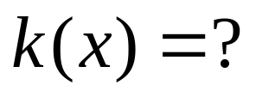
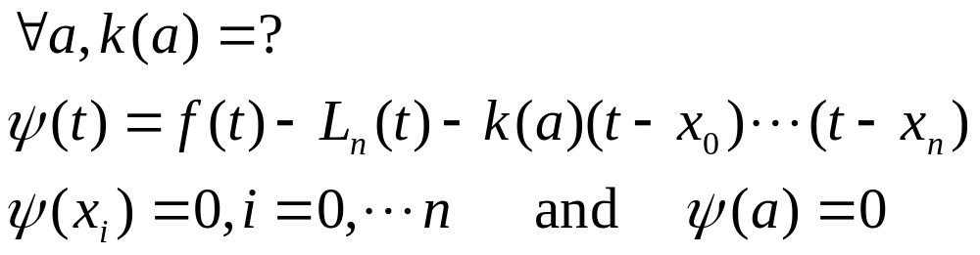
误差
解：
求
设
易知

Slide 15
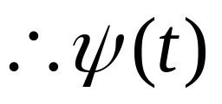
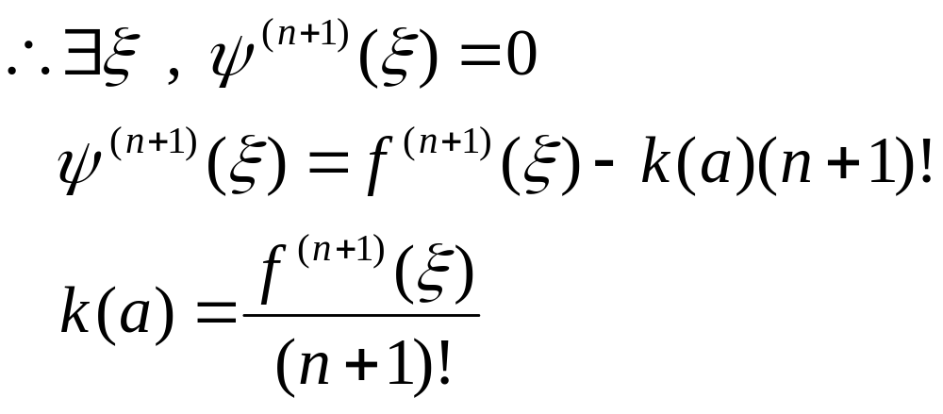
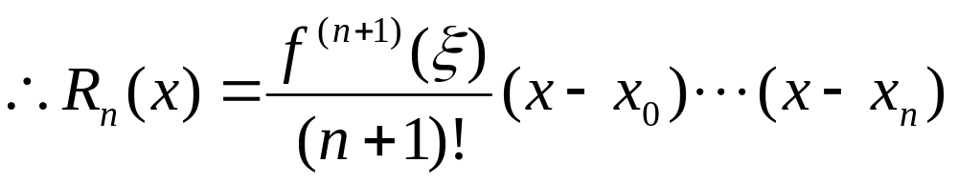
有n+2个零点
由a的任意性

Slide 16
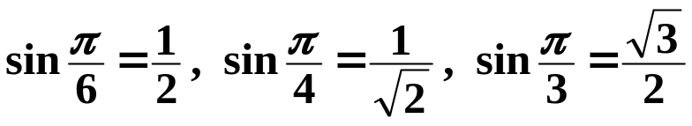
例：已知
分别利用 sin x 的1次、2次 Lagrange 插值计算 sin 50°
并估计误差。

Slide 17
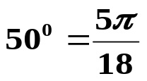




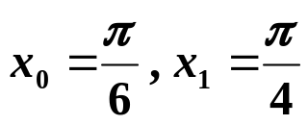
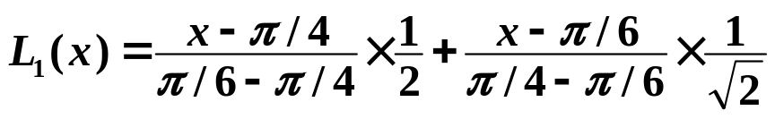
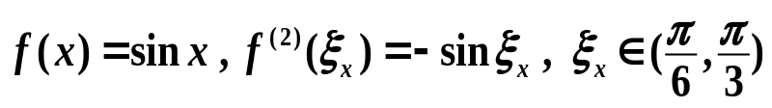
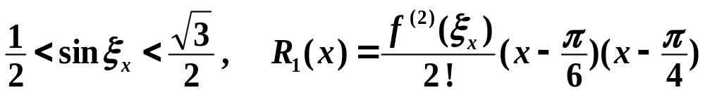
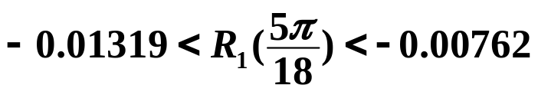
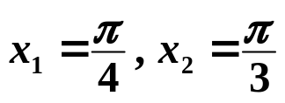
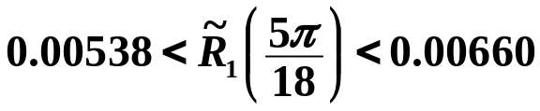
解：
n = 1
分别利用x₀, x₁ 以及 x₁, x₂ 计算
利用
内插通常优于外推。选择要计算的 x 所在的区间的端点，插值效果较好。
sin
50
0
≈
L
(
5
π
)
≈
0.77614
这里
1
18
而
sin 50° = 0.7660444…
外推 /* extrapolation */ 的实际误差 ≈ −0.01001
利用
sin 50° ≈ 0.76008,
内插 /* interpolation */ 的实际误差 ≈ 0.00596

Slide 18



n = 2
sin
50
0
≈
L
(
5
π
)
≈
0.76543
2
18
sin 50° = 0.7660444…
2次插值的实际误差 ≈ 0.00061
高次插值通常优于低次插值

Slide 19




事后误差估计
给定
任取n+1个构造
如：
另取
则

Slide 20


近似
则

Slide 21
Home Work

Slide 22
Lagrange 插值的缺点
无承袭性。增加一个节点，所有的基函数都要重新计算

Slide 23







Newton型多项式插值
承袭性：
且
为实数
同样

Slide 24

而且有：

Slide 25




这样：

Slide 26

定义：差商
称为1阶差商
称为k阶差商

Slide 27

差商的一个性质： （用归纳法易证）
对称性：
定义关键：找不同的元素相减作分母

Slide 28



由归纳：

Slide 29











Newton插值构造
1、先构造差商表

Slide 30

2、利用差商表的最外一行，构造插值多项式
例子
2点Newton型插值

Slide 31
算法：
for(i=1;i<=n;i++)
{
for(j=n;j>=i;j--)
y[j]=(y[j]-y[j-1])/(x[j]-x[j-i]);
}
差商表
fx=y[n];
for(i=n;i<=1;i--)
{
fx=y[i-1]+(x-x[i-1])y[i-1];
}
求值

Slide 32
问题：如果要做到增加一个点，而尽可能减少重复计算，要如何改进前面的算法？

Slide 33

一些性质
性质2

Slide 34



误差
性质3

Slide 35




差商性质总结

Slide 36
证明作为作业

Slide 37


1.4 Hermite插值
有时候，构造插值函数除了函数值的条件以外，还需要一定的
连续性条件，如一阶导数值等，这种插值称为Hermite插值。
称为二重密切Hermite插值

Slide 38


例：设 x₀ ≠ x₁ ≠ x₂, 已知 f(x₀)、 f(x₁)、 f(x₂) 和 f ’(x₁), 求多项式 P(x) 满足 P(x_{i}) = f (x_{i})，i = 0, 1, 2，且 P’(x₁) = f ’(x₁), 并估计误差。
解：首先，P 的阶数 =
3
模仿 Lagrange 多项式的思想，设
2
∧
P
(
x
)
=
Σ
f
(
x
)
h
(
x
)
+
f ’
(
x₁
)
h
(
x
)
3
=
i
i
∧
1
i
0
∧
其中 h_{i}(x_{j}) = δ_{ij} , h_{i}’(x₁) = 0, (x_{i}) = 0, ’(x₁) = 1
h₁
h₁
h₀(x)
有根
x₁, x₂，且 h₀’(x₁) = 0 ⇒ x₁ 是重根。
=
−
2
−
h
(
x
)
C
(
x
x
)
(
x
x
)
0
0
1
2
又: h₀(x₀) = 1 ⇒ C₀
h₂(x)
与h₀(x) 完全类似。

Slide 39

h₁(x)
有根 x₀, x₂ ⇒
=
+
−
−
h
(
x
)
(
Ax
B
)(
x
x
)(
x
x
)
1
0
2
由余下条件 h₁(x₁) = 1 和 h₁’(x₁) = 0 可解。
∧
(x)
∧
h₁
有根 x₀, x₁, x₂ ⇒
h₁
=
−
−
−
(
x
)
C
(
x
x
)(
x
x
)(
x
x
)
∧
1
0
1
2
又: ’(x₁) = 1 ⇒ C₁ 可解。
h₁
与 Lagrange 分析完全类似

Slide 40


对二重密切Hermite插值
仿照Lagrange插值的做法，首先确定多项式插值空间的维数，
注意到，我们的条件共有2(n+1)个条件，所以，最高次数为2n+1

Slide 41


Slide 42
整个构造步骤如下：
1、确定多项式的最高项次数，就是函数空间的维数
2、假设一组基函数，列出插值多项式
3、列出基函数满足的公式（画表），求基函数
称为
构造基函数方法

Slide 43

误差分析
类似Lagrange插值的分析方法

Slide 44

二重密切Hermite插值误差

Slide 45
Home Work

Slide 46


是否次数越高越好呢？
例：在[−5, 5]上考察 的L_{n}(x)。取
2.5
×
L_{n}(x) → f (x)
2
1.5
n 越大，
端点附近抖动
越大
1
0.5
0
-
0.5
-
5
-
4
-
3
-
2
-
1
0
1
2
3
4
5

Slide 47




分段低阶插值
Runge现象
1901年，Runge
例：
等距高次插值，数值稳定性差，本身是病态的。
等距节点构造10次Lagrange插值多项式
-0.90
-0.70
-0.50
-0.30
0.04706
0.07547
0.13793
0.30769
1.57872
-0.22620
0.25376
0.23535

Slide 48




分段线性插值
每个小区间上，作线性插值
特性
(1)
(2)
在每个小区间上为一个不高于1次的多项式

Slide 49




误差
可以看出

Slide 50
收敛，可惜只一阶精度，不够光滑。
类似，可以作二重密切Hermite插值
关键：
分段、低阶插值

Slide 51
三次样条插值
分段低阶插值，收敛性好，但光滑性不够理想。在工业设计中，
对曲线光滑性要求高，如：流线型
设想这样一曲线：插值，次数不高于3次，整个曲线2阶连续导
数，称为三次样条函数插值。

Slide 52






每个小区间不高于3次，
有4n个未知数，我们的已知条件如下：
共3n-3+n+1=4n-2个条件

Slide 53


需要附加2个条件，通常在边界处给出
m关系式
设
所以，是3次二重Hermite插值，记

Slide 54


Slide 55


由

Slide 56








Slide 57


有
两个边界条件

Slide 58




边值条件
(1) 固支边界条件
(2)
(3) 周期边界条件

Slide 59


M关系式
设
记
三弯距法：
3次多项式导2次后，为线性函数

Slide 60




积分2次
由
有

Slide 61







计算过程如下

Slide 62
Home Work
推导三次样条函数插值在周期边界条件下的m和M关系式的边界条件

